Slide 1

Метод компенсации нелинейных искажений усилителя мощности для стандарта мобильной связи
5G NR
Выполнил студент
2 курса магистратуры
Шиков А. П.
Научный руководитель
профессор, д.ф.-м.н
Мальцев А. А.
17/06/2022
Нижний Новгород

Slide 2
Цели работы
Исследование влияния нелинейности усилителя мощности на различные типы сигнала, используемые в стандарте мобильных сетей связи 5G NR
Разработка модели усилителя мощности для миллиметрового диапазона длин волн
Разработка метода компенсации нелинейных искажений усилителя мощности на приемнике
<number>/22

Slide 3

Актуальность работы
Исследование и компенсация нелинейных искажений снова актуальны по ряду причин
Переход в миллиметровый диапазон длин волн, где технологии менее развиты по сравнению с более низкими частотами
  Поддержка несущих частот до 52.6 ГГц в релизах 15, 16 стандарта 5G, расширение диапазона FR2 до 114 ГГц
Введение Интернета Вещей (IoT) в мобильной системе связи 5G New Radio
  Количество подключенных «умных» устройств в 2018 году – 8 млрд, в 2021 – 12 млрд
  Передающие устройства – датчики, сенсоры должны быть эффективны, необходимо уменьшить количество сигнальной обработки на передатчиках и выполнять компенсацию на приемнике
<number> /22

Slide 4
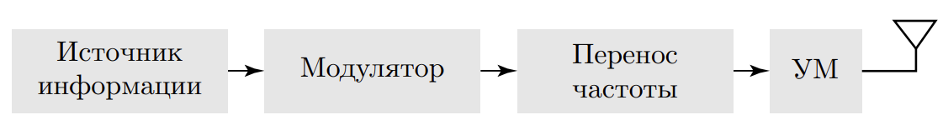
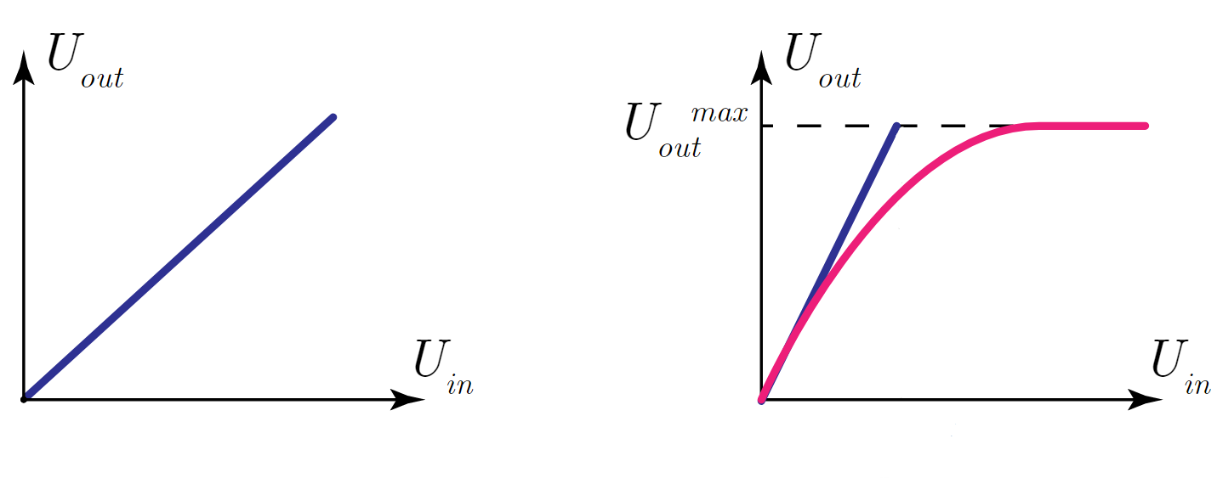
Нелинейность усилителя мощности (УМ)
Амплитудная характеристика УМ – зависимость выходной амплитуды от входной
Идеальный усилитель
Реальный усилитель
<number> /22

Slide 5
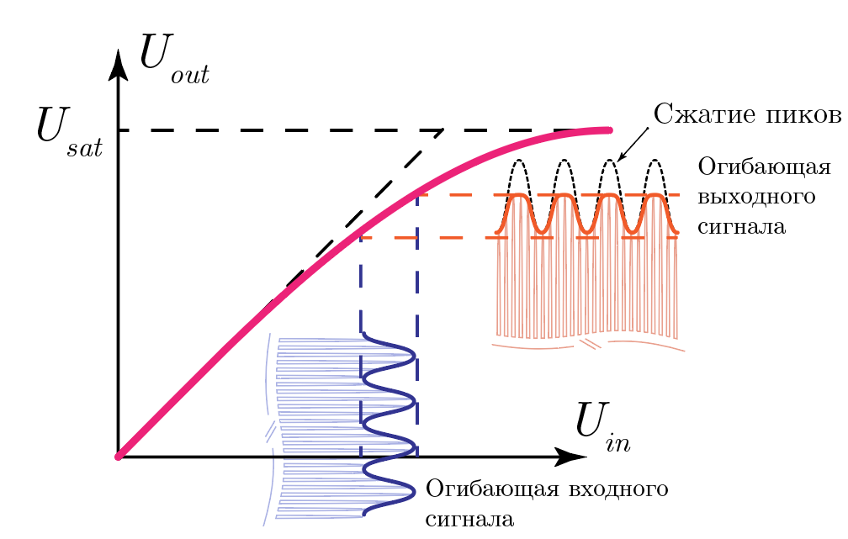
Искажение сигнала нелинейным УМ
При подаче сигнала на нелинейный участок усилителя возникают искажения.
Чем больше амплитуда на входе, тем больше искажение на выходе – эффект насыщения усилителя
Высокий пик-фактор (например, у OFDM сигнала) может привести к значительным искажениям
<number> /22

Slide 6

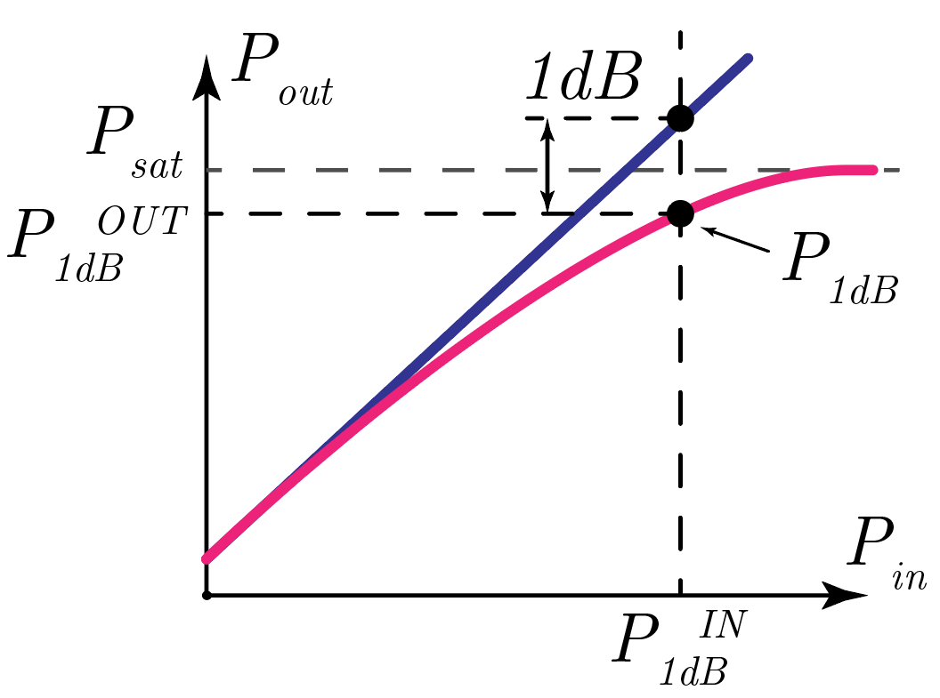
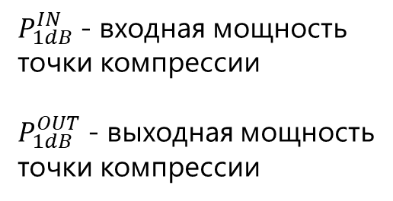
Характеристика нелинейности УМ
<number> /22

Slide 7
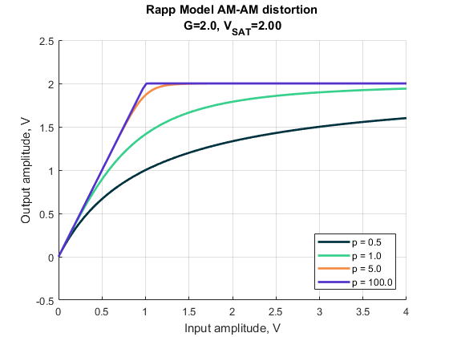
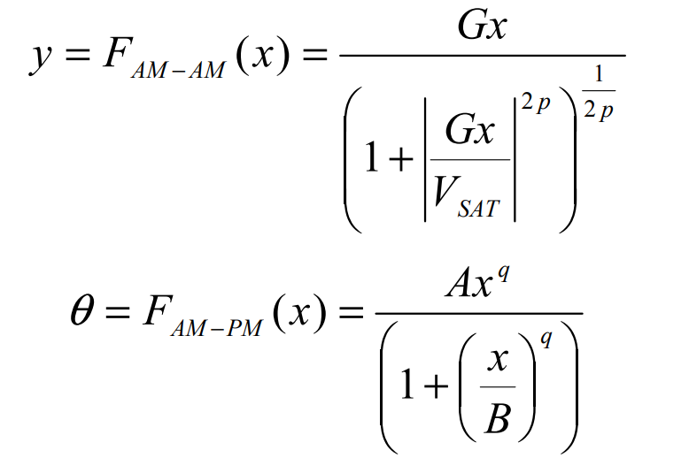
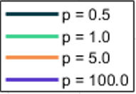
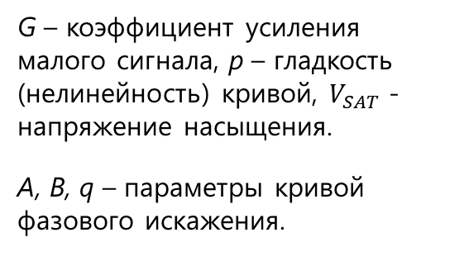

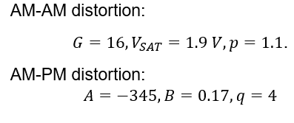
Модель для описания УМ
Модель Раппа
Амплитудное искажение (АМ-АМ)
Выходная амплитуда, В
Фазовое искажение (АМ-РМ)
Входная амплитуда, В
Параметры модели для диапазона 30-70 ГГц, предложенные Nokia
АМ-РМ искажение
<number> /22

Slide 8
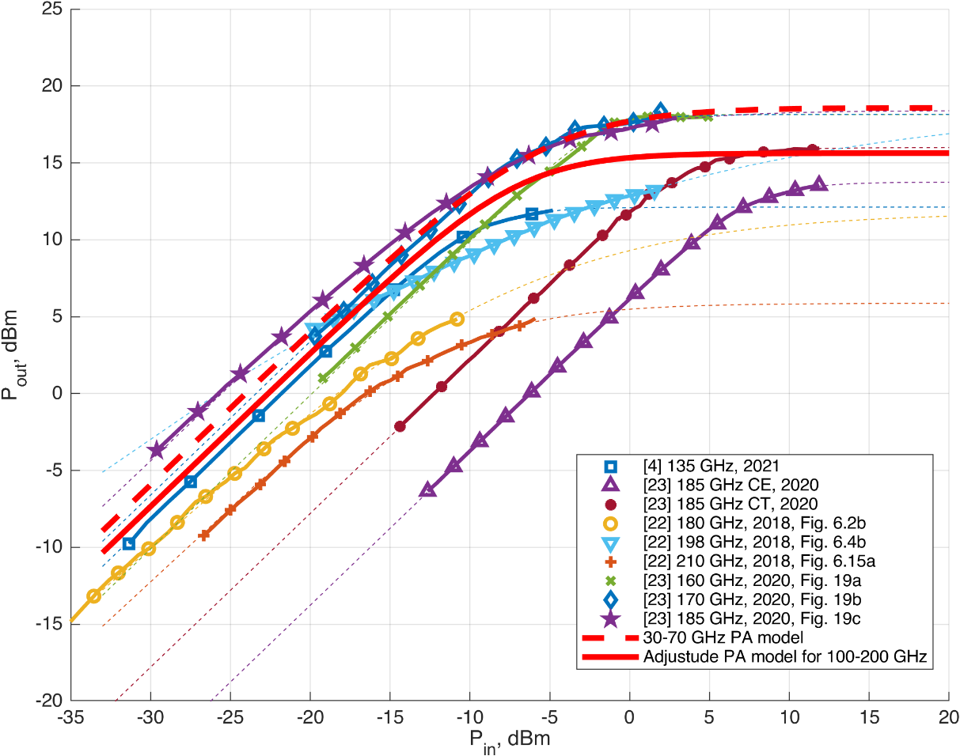


Параметры модели для диапазона 100-200 ГГц
Модель 100-200 ГГц была разработана на основе анализа последних работ по созданию твердотельных усилителей в соответствующем диапазоне частот
Характеристики из работ аппроксимировались моделью Раппа, затем полученные параметры G, V_{sat}, p были усреднены.
Полученные параметры для модели 100-200 ГГц
Амплитудные характеристики твердотельных УМ
<number> /22

Slide 9
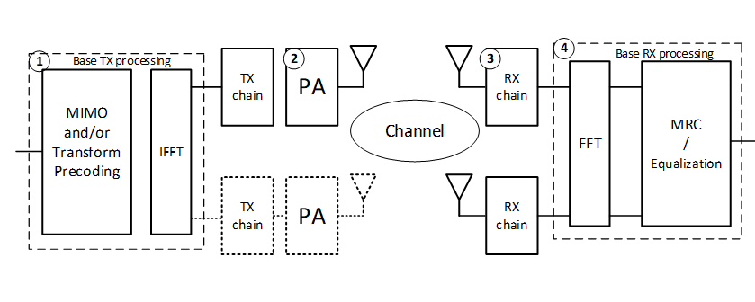
Реализация УМ в LLS и искажение сигналов
Для моделирования использовался симулятор канального уровня - LLS, написанный в системе Matlab.
Модель Раппа была имплементирована в симулятор для оценки степени искажения и дальнейшей компенсации.
Принципиальная схема LLS
<number> /22
LLS разработан на языке Matlab Пудеевым А.В., LG Electronics

Slide 10
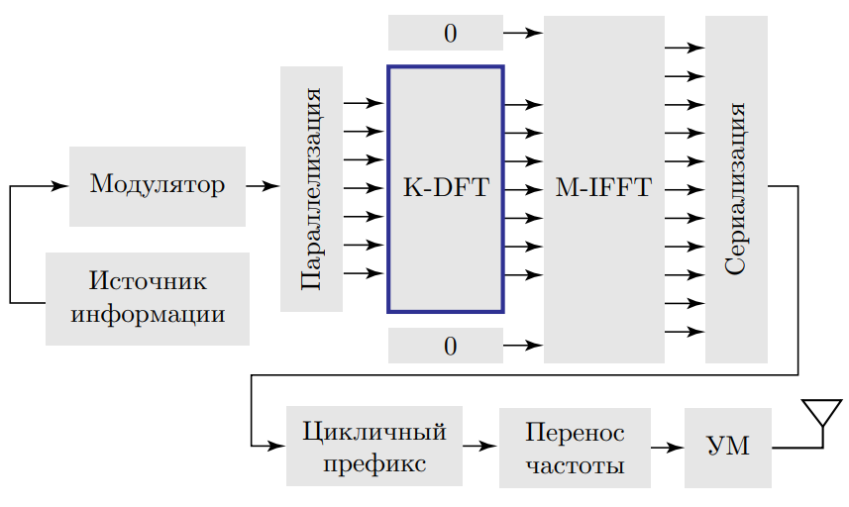
Исследуемые сигналы
В работе исследуются следующие сигналы, использующиеся в системе мобильной связи 5G NR для Uplink-передачи:
CP-OFDM
DFT-s-OFDM
K-DFT: DFT по K точкам
M-IFFT: IDFT по M точкам
M>K
DFT-s-OFDM имеет меньший пик-фактор, чем OFDM, поэтому он более эффективен при использовании нелинейного УМ
Принципиальная схема генерации CP-OFDM и DFT-s-OFDM сигнала
CP-OFDM – Cyclic Prefix - Orthogonal Frequency-Division Multiplexing
DFT-s-OFDM – Discrete Fourier Transform-spread-OFDM
<number> /22

Slide 11
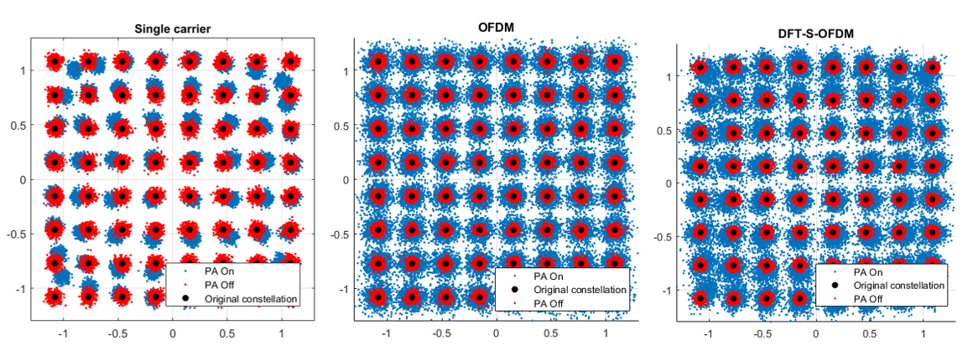
Искажение сигналов нелинейным УМ
Созвездия сигнала на приемнике
Изначальные созвездия
Без искажения усилителем
После искажения усилителем на передатчике
Искажения сигналов:
Single carrier: Общий сдвиг точек в зависимости от амплитуды
OFDM: Увеличение разброса относительно центров созвездий
DFT-s-OFDM: Совмещенный сдвиг точек и увеличенный разброс
<number> /22

Slide 12

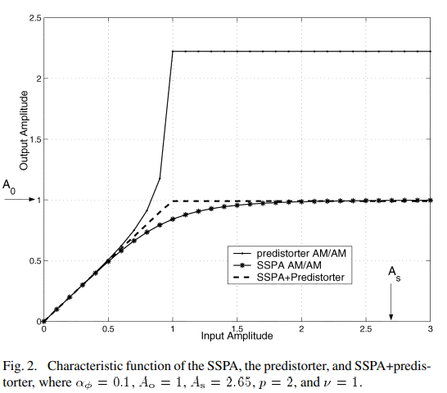
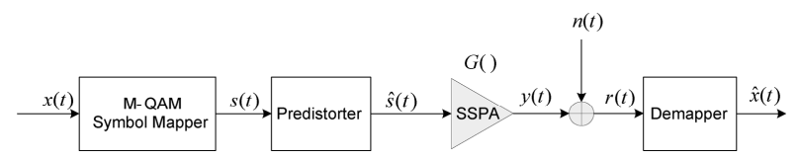
Обзор методов компенсации
Существующие методы борьбы с искажениями можно разделить на два основных подхода
Подготовка сигнала на передатчике перед усилителем
Сигналу придаются свойства, которые минимизируют влияние нелинейности УМ, эффективно «выпрямляя» амплитудную характеристику (pre-distortion – предварительное искажение)
Имеет малую эффективность при низких OBO\IBO
Необходима дополнительная сигнальная обработка на передатчике
Efficient Compensation of the Nonlinearity of Solid-State Power Amplifiers Using Adaptive Sequential Monte Carlo Methods / Mahdi Shabany, 2008
<number> /22

Slide 13
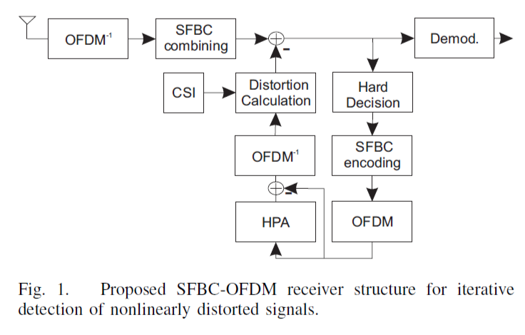
Обзор методов компенсации
Компенсация искажений на приемнике
Компенсация производится посредством оценки параметров УМ с помощью пилотных сигналов, либо параметры считаются известными/переданными в сервисной информации. На основе полученных параметров применяется дополнительная обработка
Многие работы рассматривают теоретические случаи, редко производится полноценное моделирование системы
Не удалось найти пример использования компенсации для DFT-s-OFDM сигнала
Receiver based compensation of nonlinear distortion in MIMO-OFDM / Drotar et. al., 2010
<number> /22

Slide 14
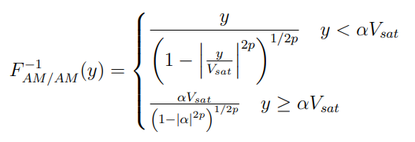
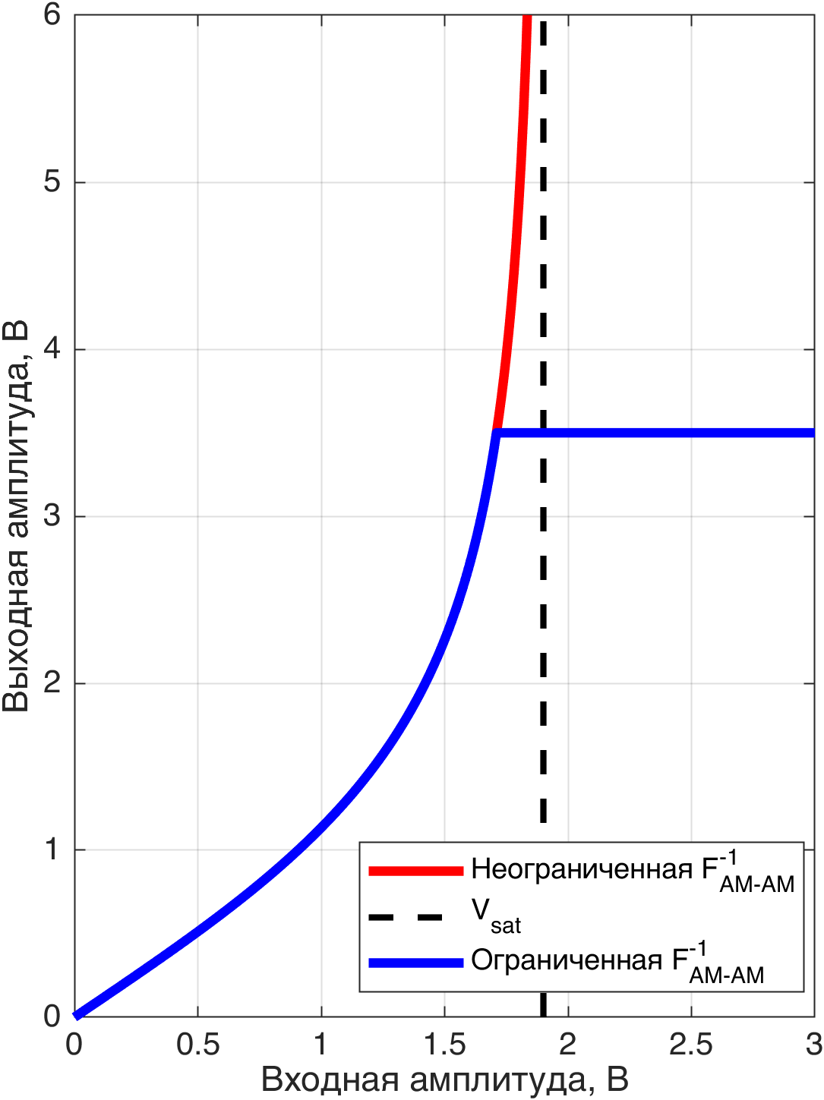
Метод компенсации искажений на приемнике
В основе метода лежит использование ограниченной обратной амплитудной характеристики УМ
Ограничение необходимо для предотвращения еще больших искажения сигнала ввиду свойства насыщения характеристики усилителя
Параметр α выступает как граничный коэффициент
Параметры УМ а также рабочая точка считаются известными (переданы в сервисной информации)
<number> /22

Slide 15
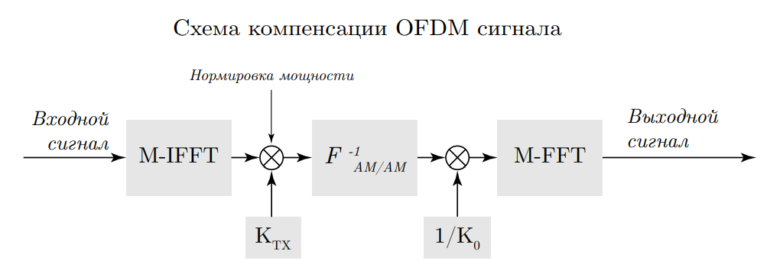
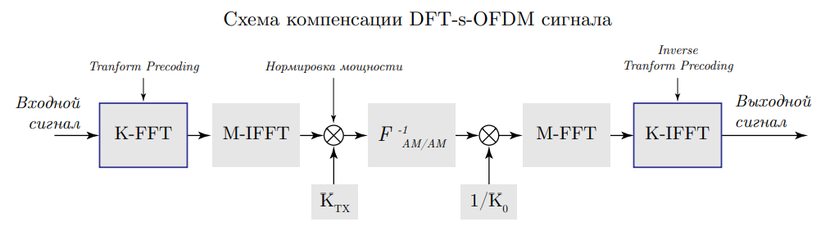
Метод компенсации искажений на приемнике
<number> /22

Slide 16

Параметры симуляций
Разработанный метод компенсации был реализован в LLS. Ниже приведен перечень типичных для системы параметров, использованных при моделировании
Параметр | Используемы значения
Несущая частота, f_{c} | 60GHz
Полоса частот | 400 MHz
Тип сигнала | CP-OFDM, DFT-s-OFDM
Модель УМ | 30-70 GHz, 100-200 GHz
Мощность передатчика | 10 dBm
SCS | 120 kHz, 480 kHz, 960 kHz
Количество ресурсных блоков | 256, 64, 32 RBs
Модель канала | TDL-A, 5 ns DS, 3 km/h
Параметры передачи | 1 TX, 2 RX MRC
Модуляция и кодирование | 64-QAM (MCS Table 1;22, 27) 256 QAM(MCS Table 2; 22)
В результате моделирования были получены кривые зависимости количества блоковых ошибок от ОСШ
(BLER vs SNR)
<number> /22

Slide 17
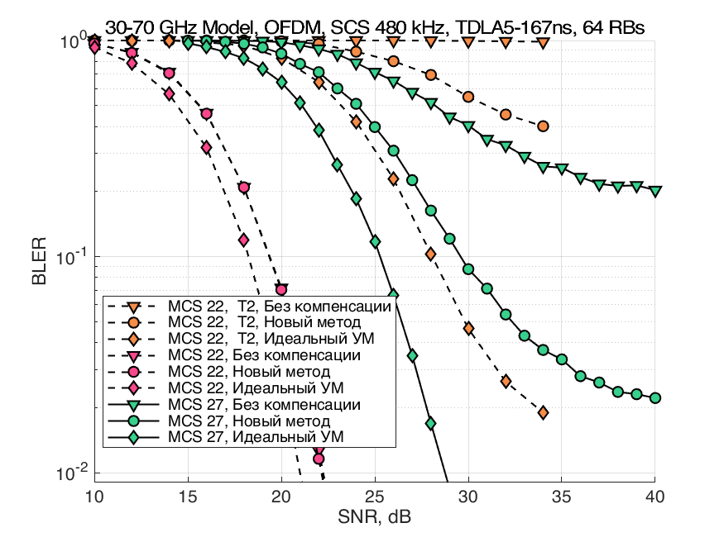
Результаты симуляций
CP-OFDM / 30-70 ГГц / SCS 480 кГц
Использование компенсации уменьшает количество ошибок для выбранного ОСШ по сравнению с не компенсированным случаем (кривая сдвигается вниз)
MCS 27: 64-QAM,
R = 0.89
MCS 22: 64-QAM,
R = 0.65
MCS 22t2: 256-QAM, R = 0.74
<number> /22

Slide 18
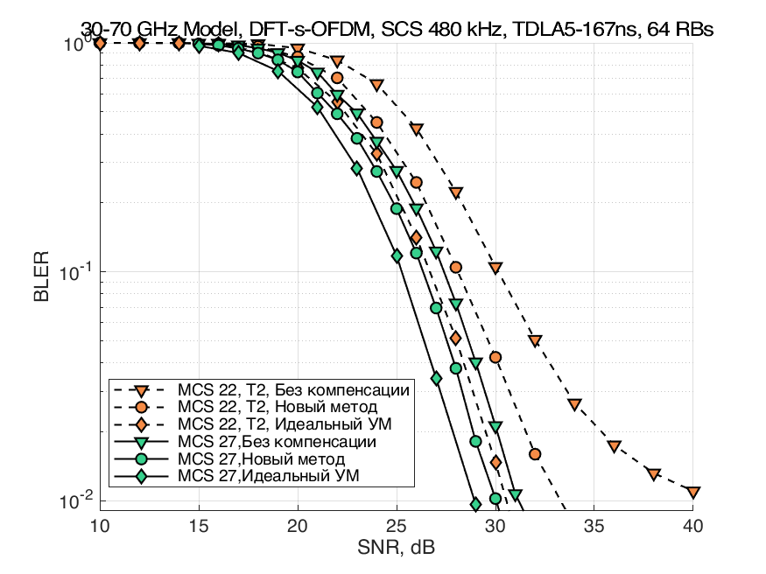
Результаты симуляций
DFT-s-OFDM / 30-70 ГГц / SCS 480 кГц
Пик-фактор DFT-s-OFDM сигнала ниже чем у OFDM, поэтому наблюдается меньшее количество ошибок по сравнению с OFDM.
В случае модуляции 256-QAM искажения сильнее чем для 64-QAM
MCS 22t2: 256-QAM, R = 0.74
MCS 27: 64-QAM,
R = 0.89
<number> /22

Slide 19
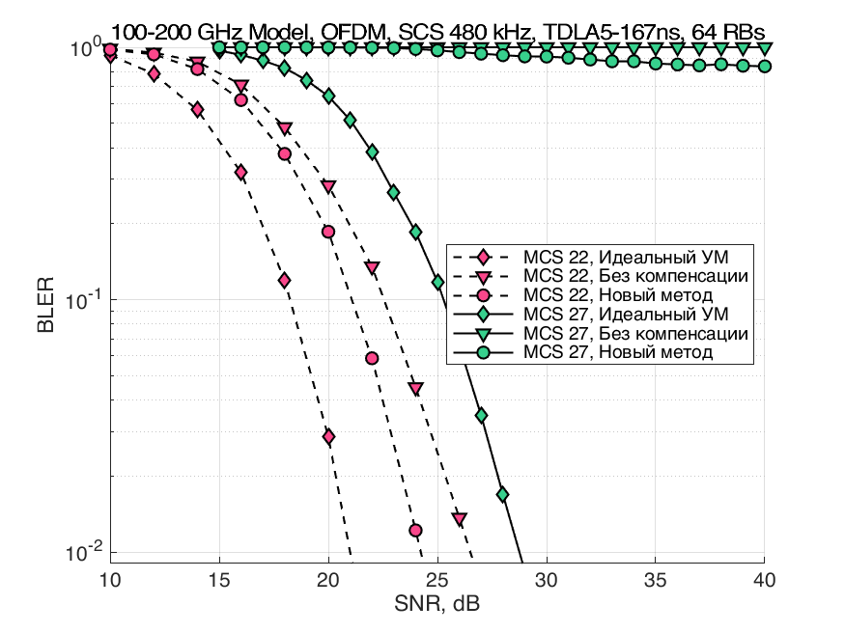
Результаты симуляций
CP-OFDM / 100-200 ГГц / SCS 480 кГц
В случае OFDM сигнала искажения еще хуже.
Для MCS 27 информация практически не восстановлена (ввиду высокого кодрейта)
Для MCS 22 наблюдается увеличение искажений, при этом компенсация улучшает результат сдвигая кривую на 3-5 дБ
MCS 22: 64-QAM,
R = 0.65
MCS 27: 64-QAM,
R = 0.89
<number> /22

Slide 20
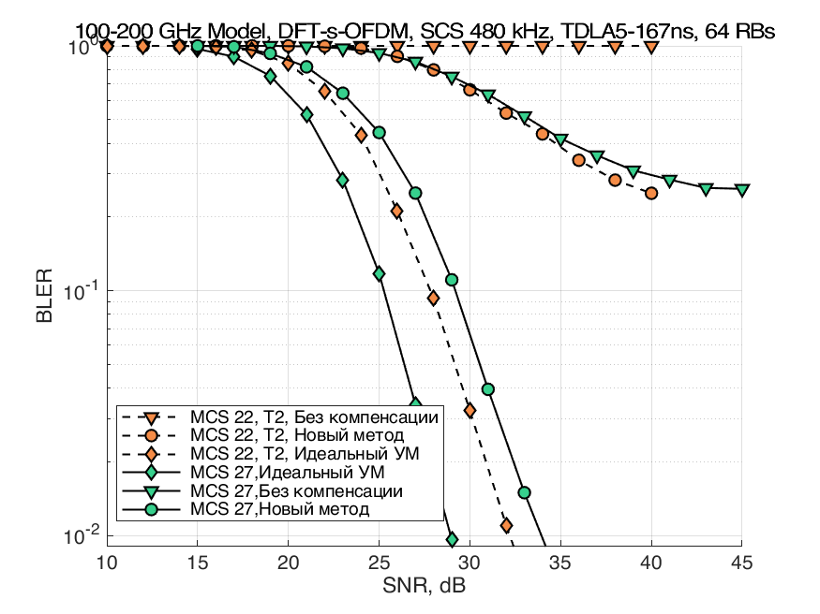
Результаты симуляций
DFT-s-OFDM / 100-200 ГГц / SCS 480 кГц
Характеристики УМ значительно хуже, даже в случае DFT-s-OFDM наблюдается сильное падение производительности.
При высокой модуляции часть информации может быть невозвратно искажена
MCS 22t2: 256-QAM, R = 0.74
MCS 27: 64-QAM,
R = 0.89
<number> /22

Slide 21
Заключение
Исследовано влияние нелинейности усилителя мощности на различные сигналы, используемые в стандарте мобильной системы связи 5го поколения 5G NR.
Создана модель усилителя мощности для диапазона 100-200 ГГц
  Усилитель значительно менее линеен по сравнению с 30-70 ГГц.
Разработан метод компенсации нелинейных искажений усилителя на приемнике, проведены соответствующие исследования в симуляторе канального уровня.
  Компенсация выполняется на приемнике, позволяя базовой станции обрабатывать данные с простых передающих устройств
  Метод способен улучшить производительность системы для обеих моделей усилителя по сравнению со случаем отсутствия компенсации
<number> /22

Slide 22
Спасибо за внимание!
<number> /22

Slide 24
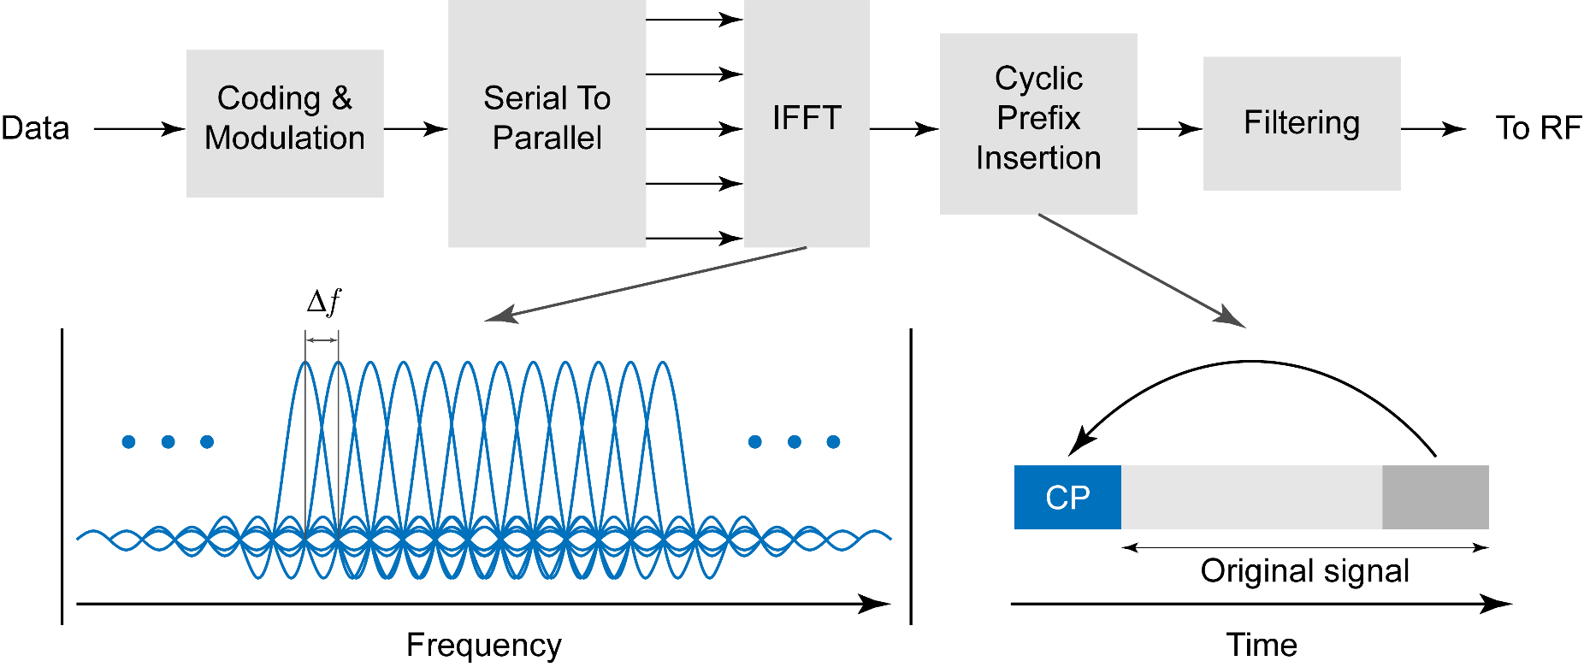
OFDM Waveform

Slide 25
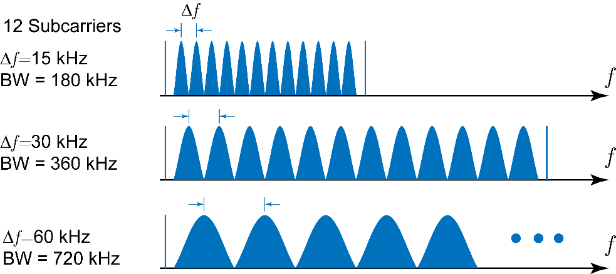
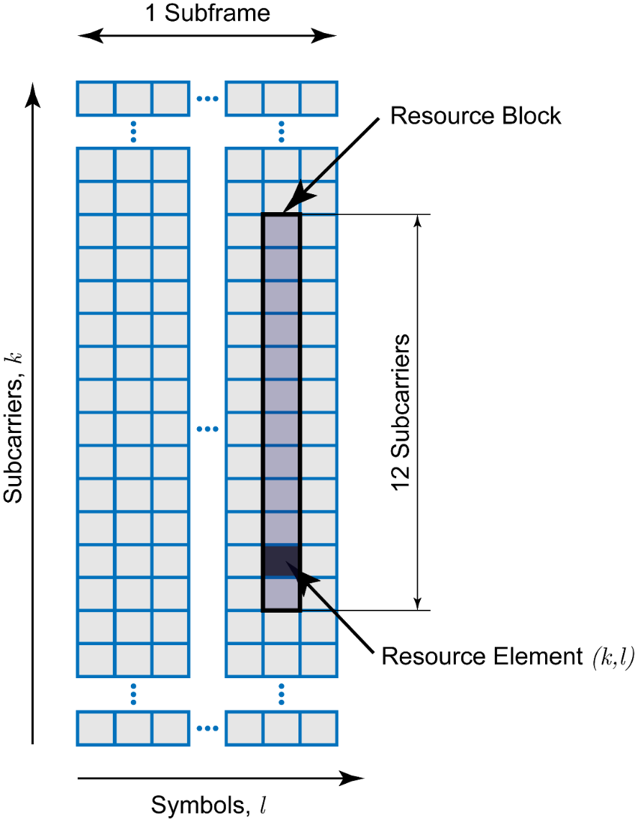
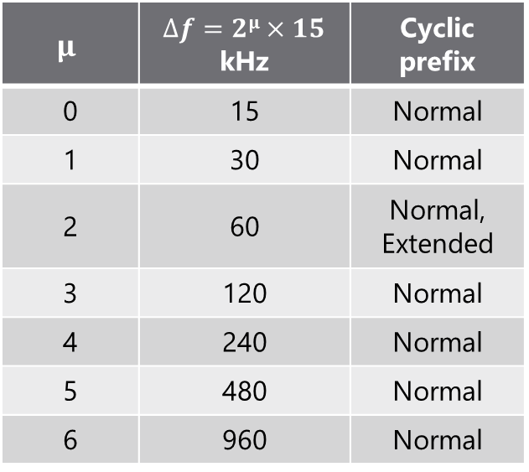

Slide 26
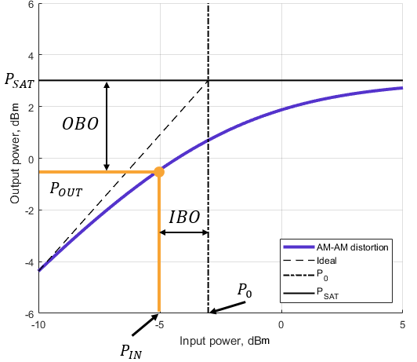
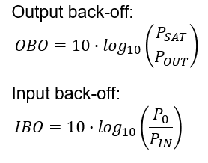
Отступы по мощности
IBO, OBO
Чтобы минимизировать искажения, рабочую точку усилителя сдвигают ближе к линейному участку – делается отступ по средней мощности
Чем больше отступ OBO или IBO, тем более линейный участок характеристики используется, но тем меньше средняя выходная мощность

Slide 27
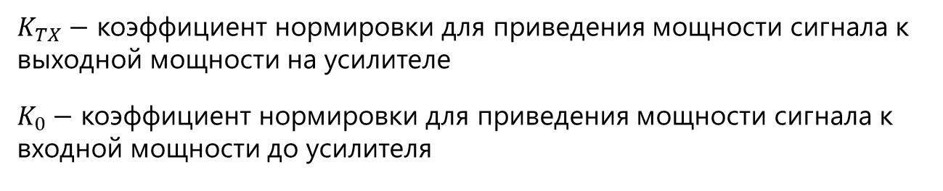
Метод компенсации искажений на приемнике

Slide 28
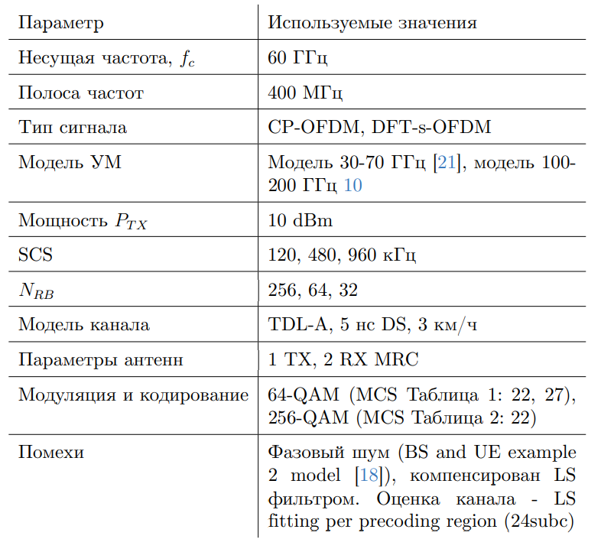
Параметры симуляций

Slide 29
Результаты симуляций
30-70 ГГц / SCS 480 кГц

Slide 30
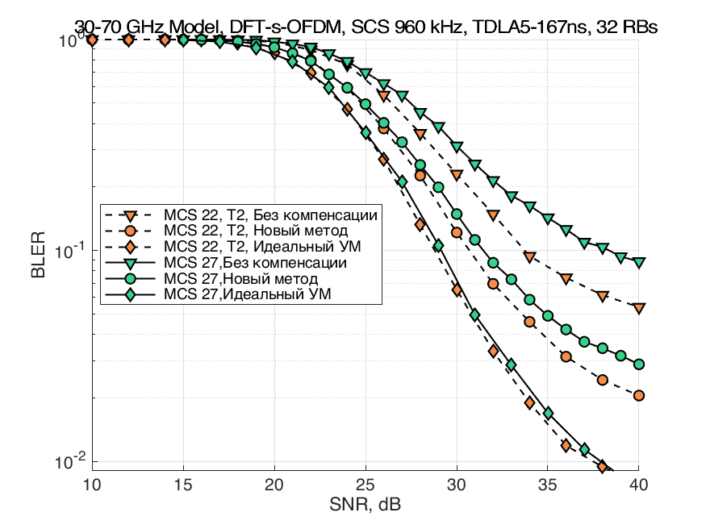
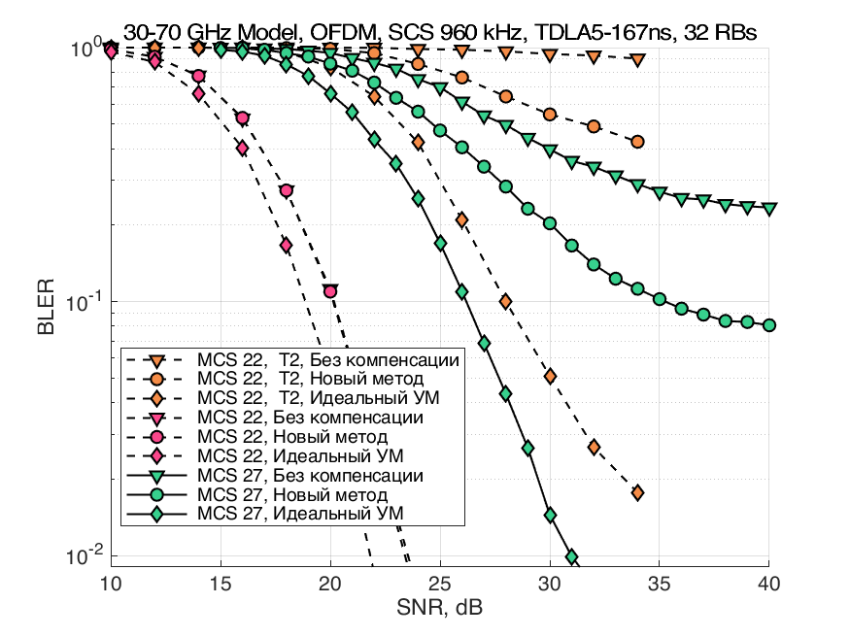
Результаты симуляций
30-70 ГГц / SCS 960 кГц

Slide 31
Результаты симуляций
100-200 ГГц / SCS 480 кГц

Slide 32
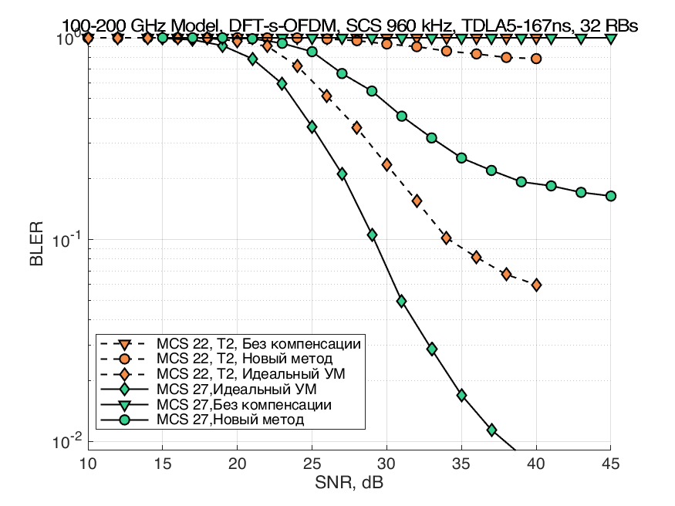
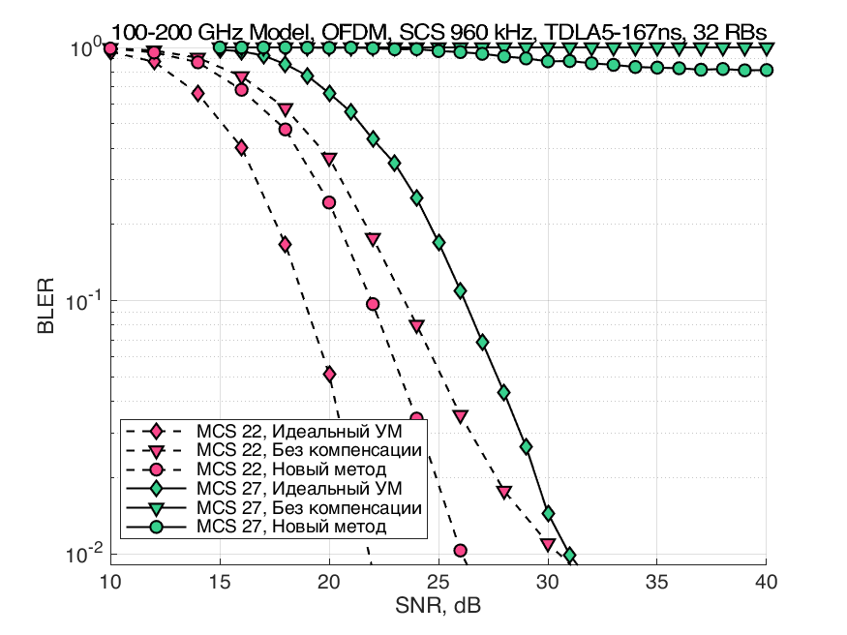
Результаты симуляций
100-200 ГГц / SCS 960 кГц

Slide 33
